Slide 1
Mesurer
PowerPoint 2.3

Slide 2
Précision versus exactitude
L’exactitude d’une valeur est à quel point la valeur est proche à la valeur acceptée.
La précision d’une valeur est 1. à quel point la valeur peut être reproduite lors de mesurer plusieurs fois, 2. à quel point « l’incertitude » est petite, et 3. souvent, la plus haute la précision, le plus il y a de chiffres significatifs.
Dans un sens, on “cible” la bonne valeur d’une mesure, comme ci-dessous,
pas précis,
ni exact
exact, mais pas précis
précis, mais pas exact
précis
et exact

Slide 3
Un exemple de précision versus exactitude
Disons qu’on vous demandait de mesurer la hauteur de la tour CN.
La hauteur accepté = 553,33 m
Disons que chaque équipe la mesure 3 fois.
les mesures d’équipe #1 –
536 m, 539 m, 537 m
précis mais pas exact
les mesures d’équipe #2 –
550 m, 557 m, 555 m
précis
et exact
les mesures d’équipe #3 –
398 m, 601 m, 501 m
pas précis
ni exact
Disons que un scientifique la mesure avec 3 différents instruments en obtenant les résultats suivants,
550 ± 10 m
553 ± 1 m
553,331 ± 0,001 m
moins précis
plus précis
le plus précis

Slide 4
Un exemple de précision versus exactitude
Si on voulait mesurer le volume d’un échantillon de liquide, on pourrait le faire de façon plus précise ou de façon moins précise.
Ce micropipette mesure en μL, donc, lorsqu’on l’utilise pour mesurer un volume il est précis à ±0,000 000 1 mL.
Ce cylindre gradué mesure en mL, donc, lorsqu’on l’utilise pour mesurer un volume il est précis à ±0,01 mL.
Bien que la micropipette soit beaucoup plus précise, les deux peuvent être assez exacts.
La précision d’une mesure dépend de la compétence de l’utilisateur et de la calibration de l’instrument.

Slide 5
Question pratique
Question – Si la densité de d’einsteinium est 8,84 g/cm³, si on mesurait un échantillon d’einsteinium, quelle série de mesures serait la plus précise? Laquelle serait la plus exacte?
Série #1 –
8,6 g/cm³
8,9 g/cm³
9,3 g/cm³
Série #2 –
7,1 g/cm³
10,3 g/cm³
11,3 g/cm³
Série #3 –
9,99 g/cm³
10,00 g/cm³
10,01 g/cm³
Réponse –
La série la plus précise = Série #3
La série la plus exacte = Série #1

Slide 6
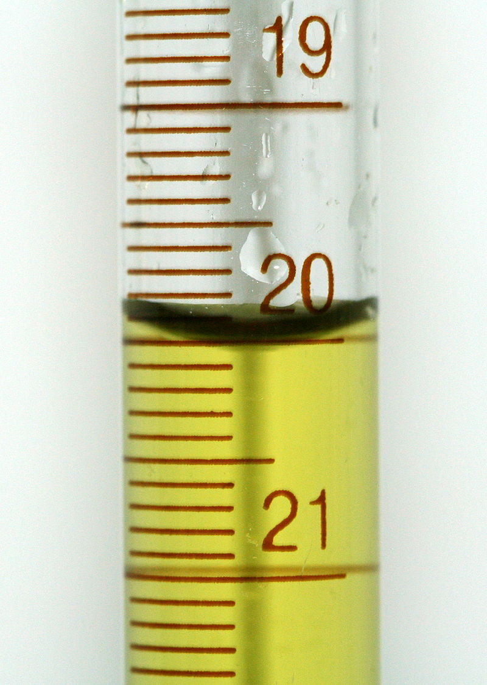
Les chiffres significatifs
Comme on le sait du PowerPoint 2.3 - dans une valeur mesurée, les chiffres significatifs sont les chiffres dont on est certain ET, en plus, un chiffre qui est incertain (le plus petit, celui le plus vers la droite dans une valeur).
20,00 mL
Les chiffres significatifs correspond à la précision de l’instrument de mesure.
Ce cylindre gradué est précis jusqu’à ± 0,01 mL,
Mais comment sait-on que ça c’est sa précision?
Où lit-on la surface du liquide?

Slide 7
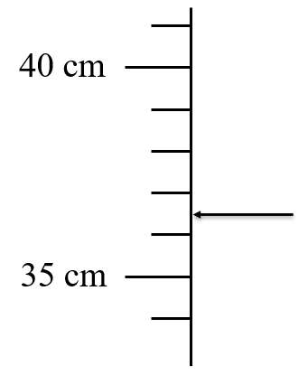
Comment déterminer la précision d’un instrument et le dernier chiffre significatif
Dans l’image ci-contre, la mesure est entre 36 cm et 37 cm. On sait que c’est au moins 36 cm, donc on est certain des 2 premiers chiffres. On pourrait, probablement, estimer que la mesure est 36,5 cm. C’est possible que la mesure est 36,4 cm ou 36,6 cm, donc ce dernier chiffre est incertain – mais quand même significatif. Avec les deux premiers chiffres et ce dernier chiffre, la mesure ici de 36,5 cm a trois chiffres significatifs.
Si on ne savait pas quelle règle était utilisée pour faire la mesure, on pourrait quand même supposer que le dernier chiffre dans la mesure 36,5 cm est incertain.

Slide 8
Comment lire une échelle correctement
Souvent, un instrument de mesure est équipé avec une échelle. Cette échelle est calibrée, ou graduée, à des intervalles réguliers.
La valeur de chacune de ces graduations non-étiquetée est égale à la différence entre les graduations étiquetées divisée par le numéro de divisions entre ces valeurs étiquetées.
Dans l’échelle ci-contre, il y a 10 graduations entre 6,2 et 6,3
$$\frac{\left(6,3\right)−(6,2)}{10}=0,01$$

Slide 9
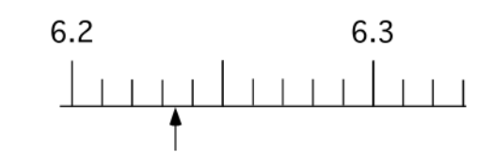
Comment lire une échelle correctement
Lorsqu’on lit une échelle, le dernier chiffre de la valeur mesurée devrait être $\frac{1}{10}$ de la plus petite graduation sur l’échelle.
Ceci est le dernier chiffre significatif. Il est incertain mais il peut être exprimé comme l’incertitude expérimentale.
Si on mesurait une valeur ici, la valeur recordée devrait être 6.234 ± 0.001cm, ou 6.234 cm

Slide 10
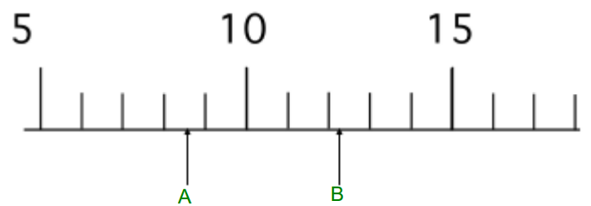
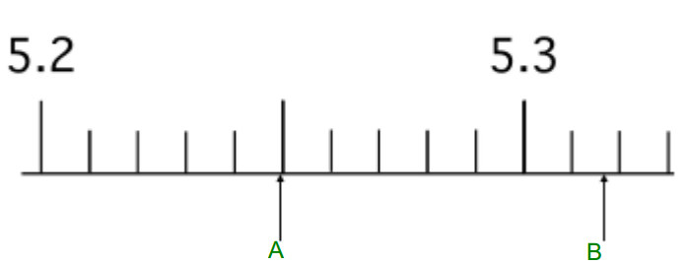
Questions pratiques – Écrivez les mesures indiquées
$$\frac{\left(10\right)−(5)}{5}=1$$
8,6
12,2
Mesure A = Mesure B
$$\frac{\left(5,3\right)−(5,2)}{10}=0,01$$
5,249
5,317
Mesure A = Mesure B

Slide 11
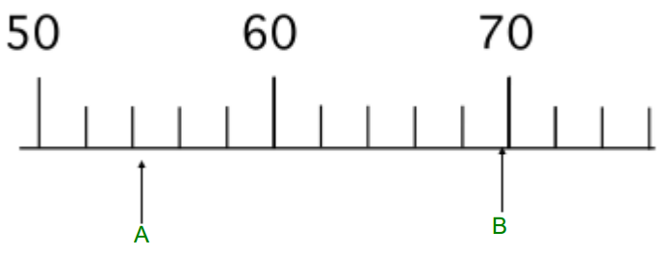
Questions pratiques – Écrivez les mesures indiquées
$$\frac{\left(80\right)−(70)}{10}=1$$
70,3
80,5
Mesure A = Mesure B
$$\frac{\left(50\right)−(60)}{5}=2$$
54,2
69,8
Mesure A = Mesure B

Slide 12
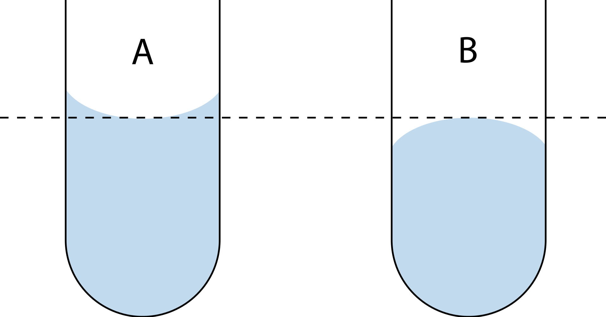
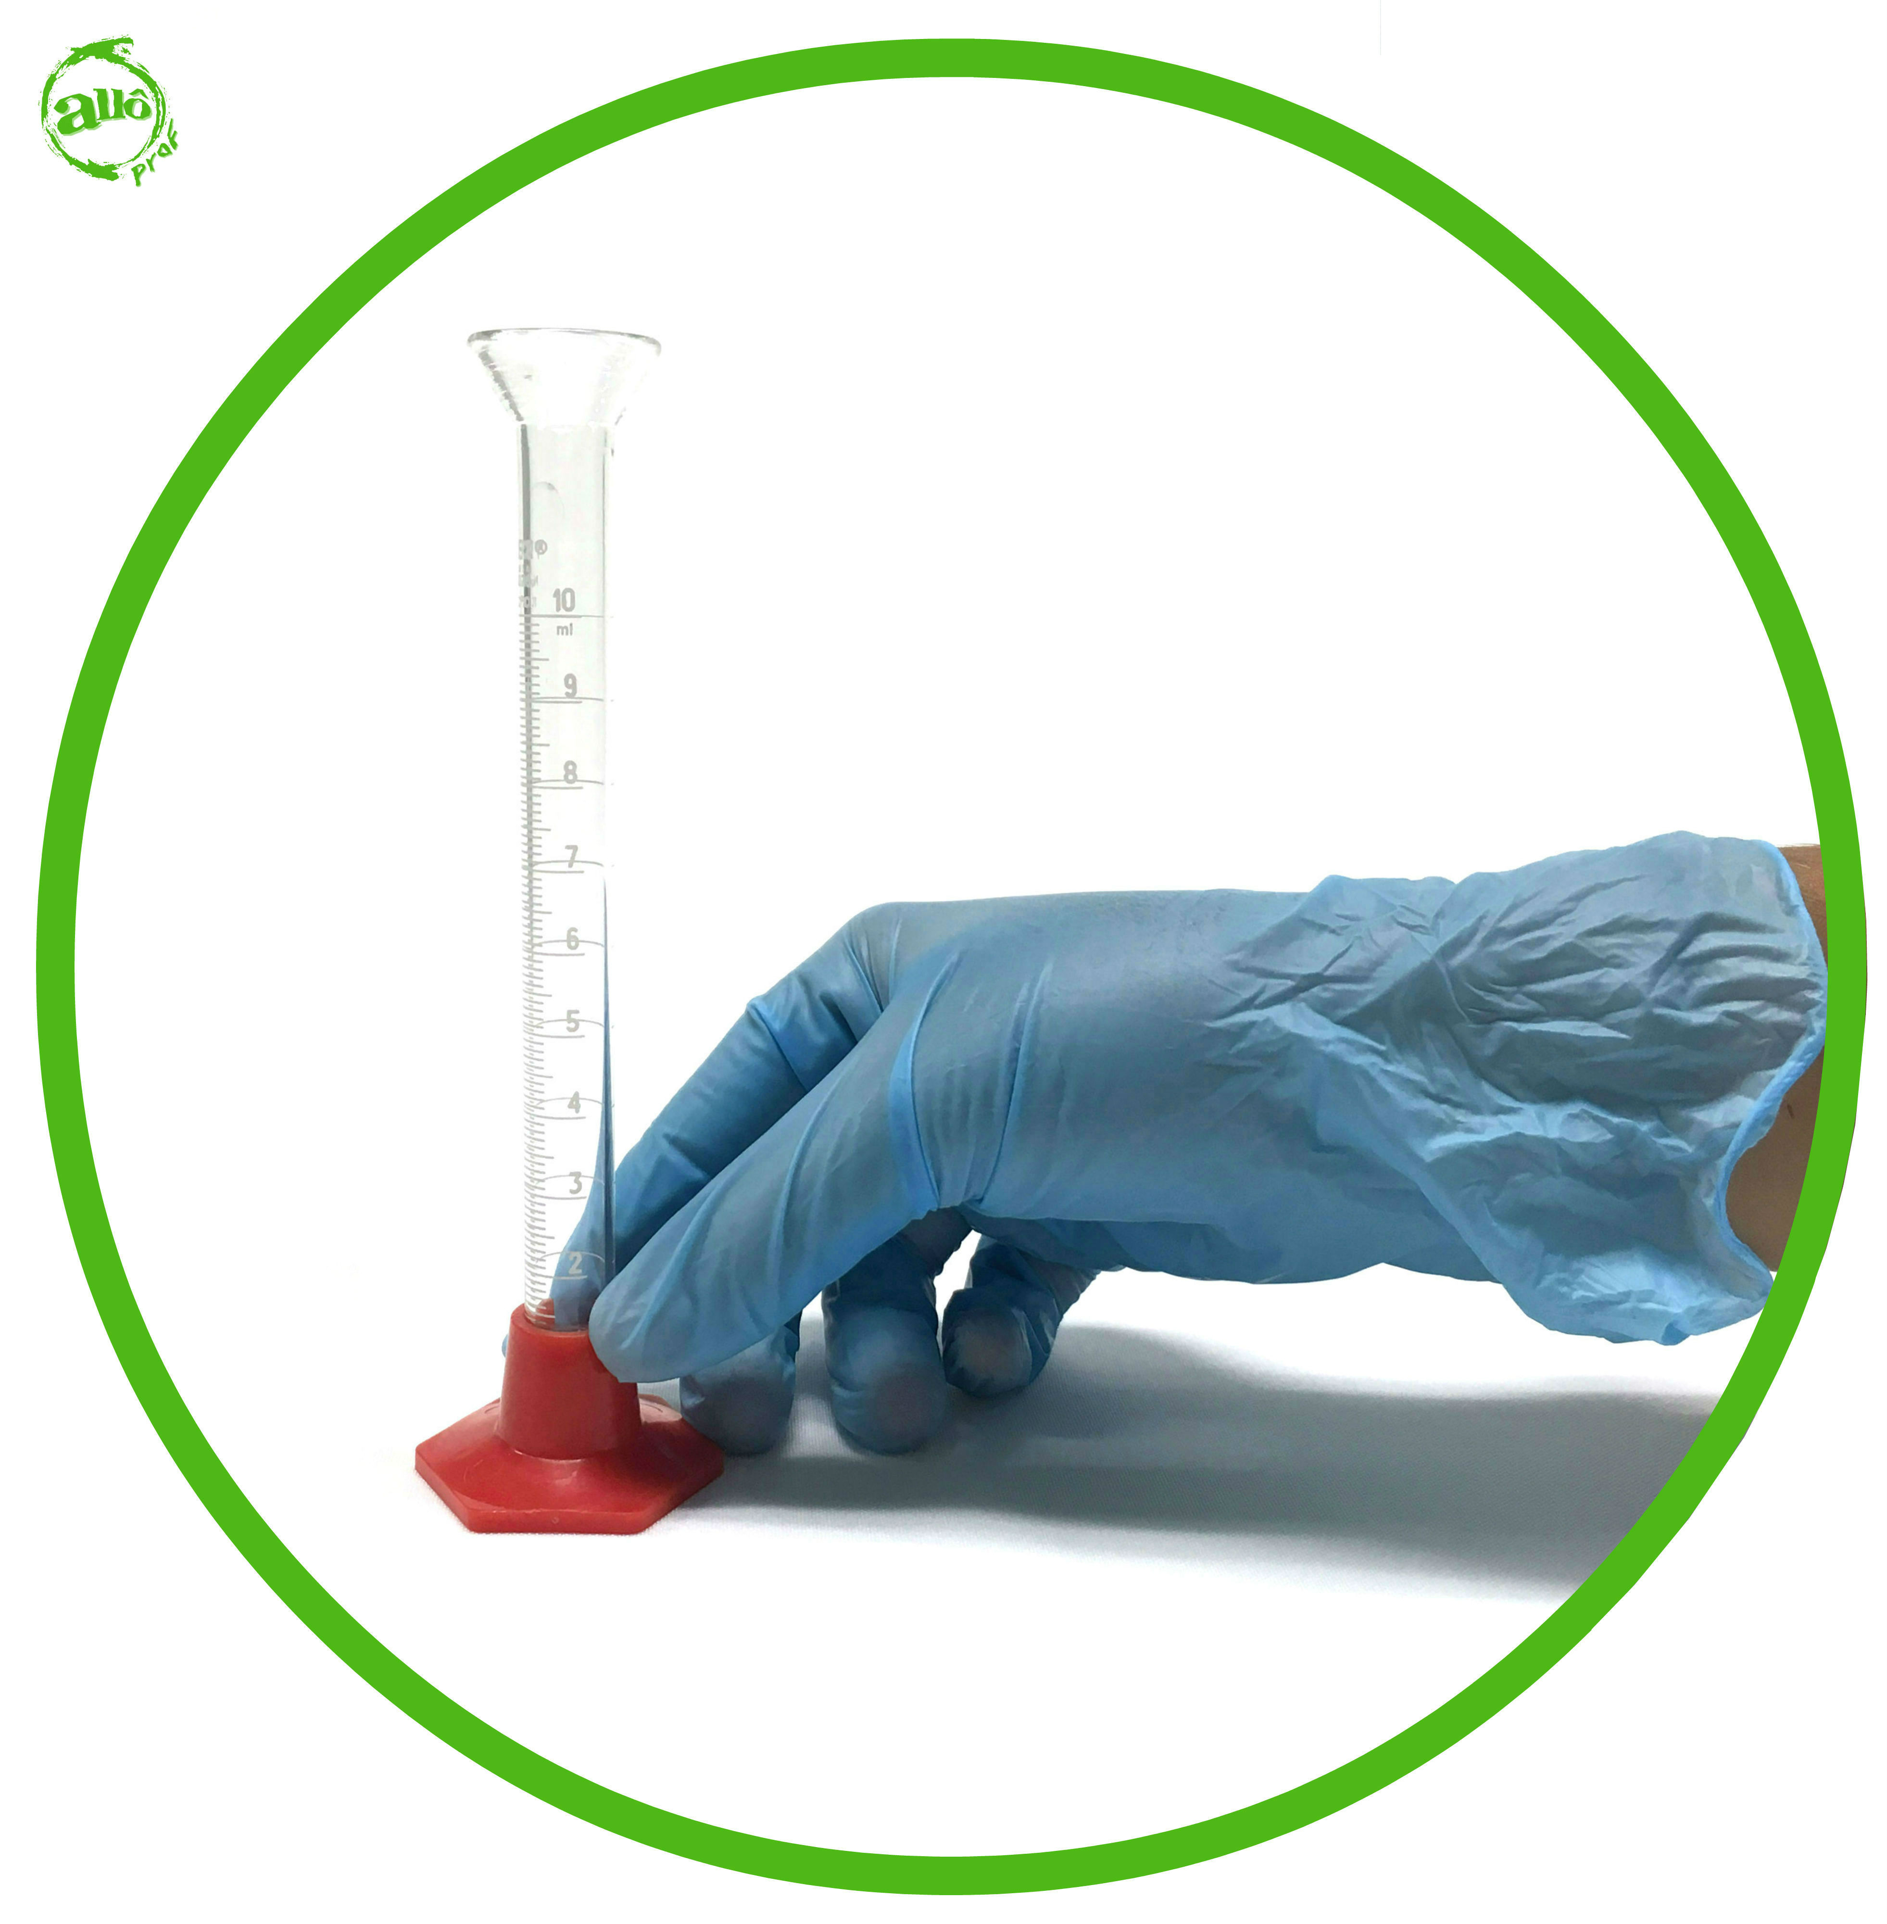
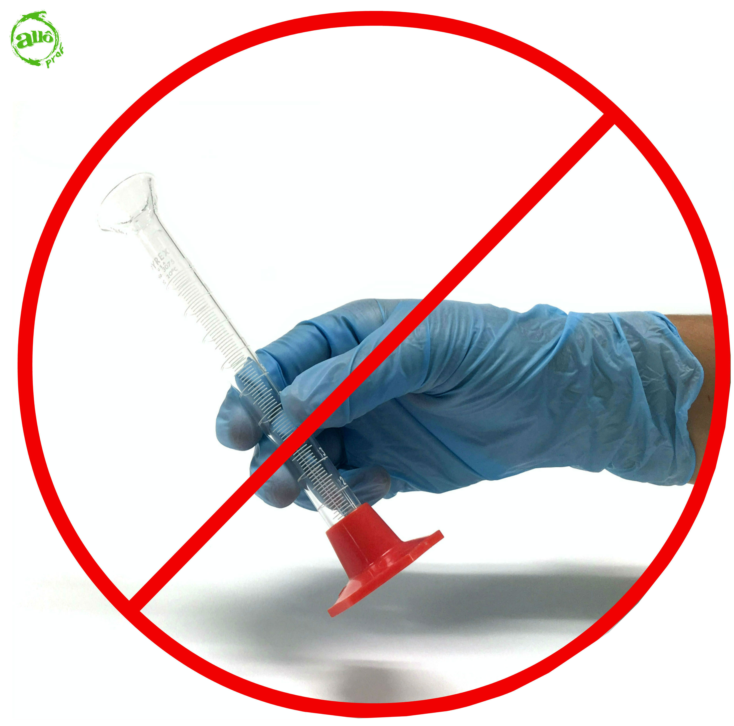
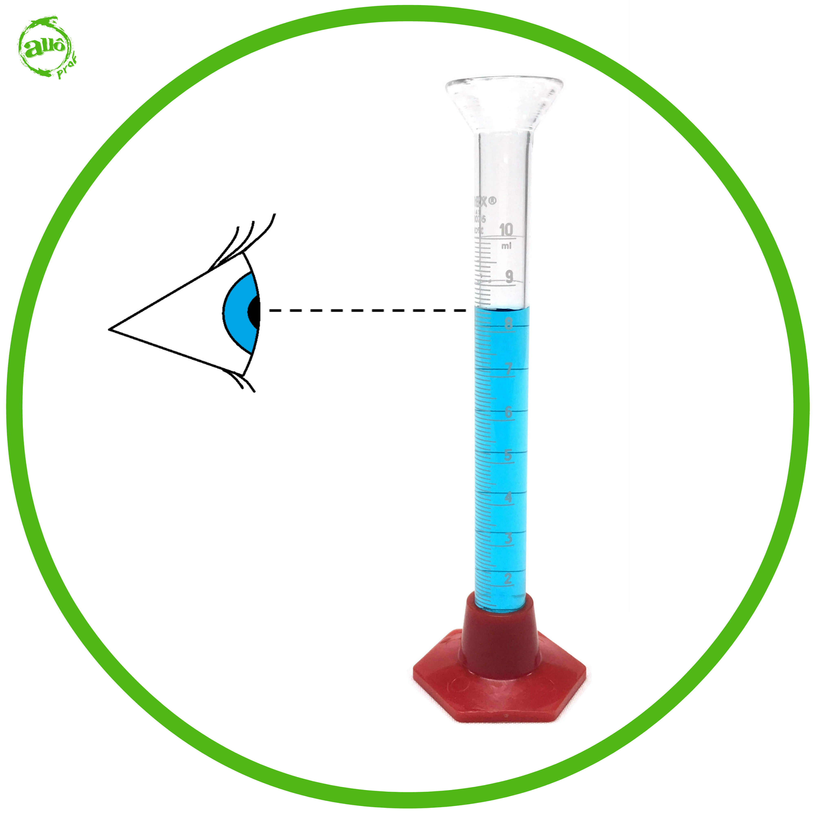
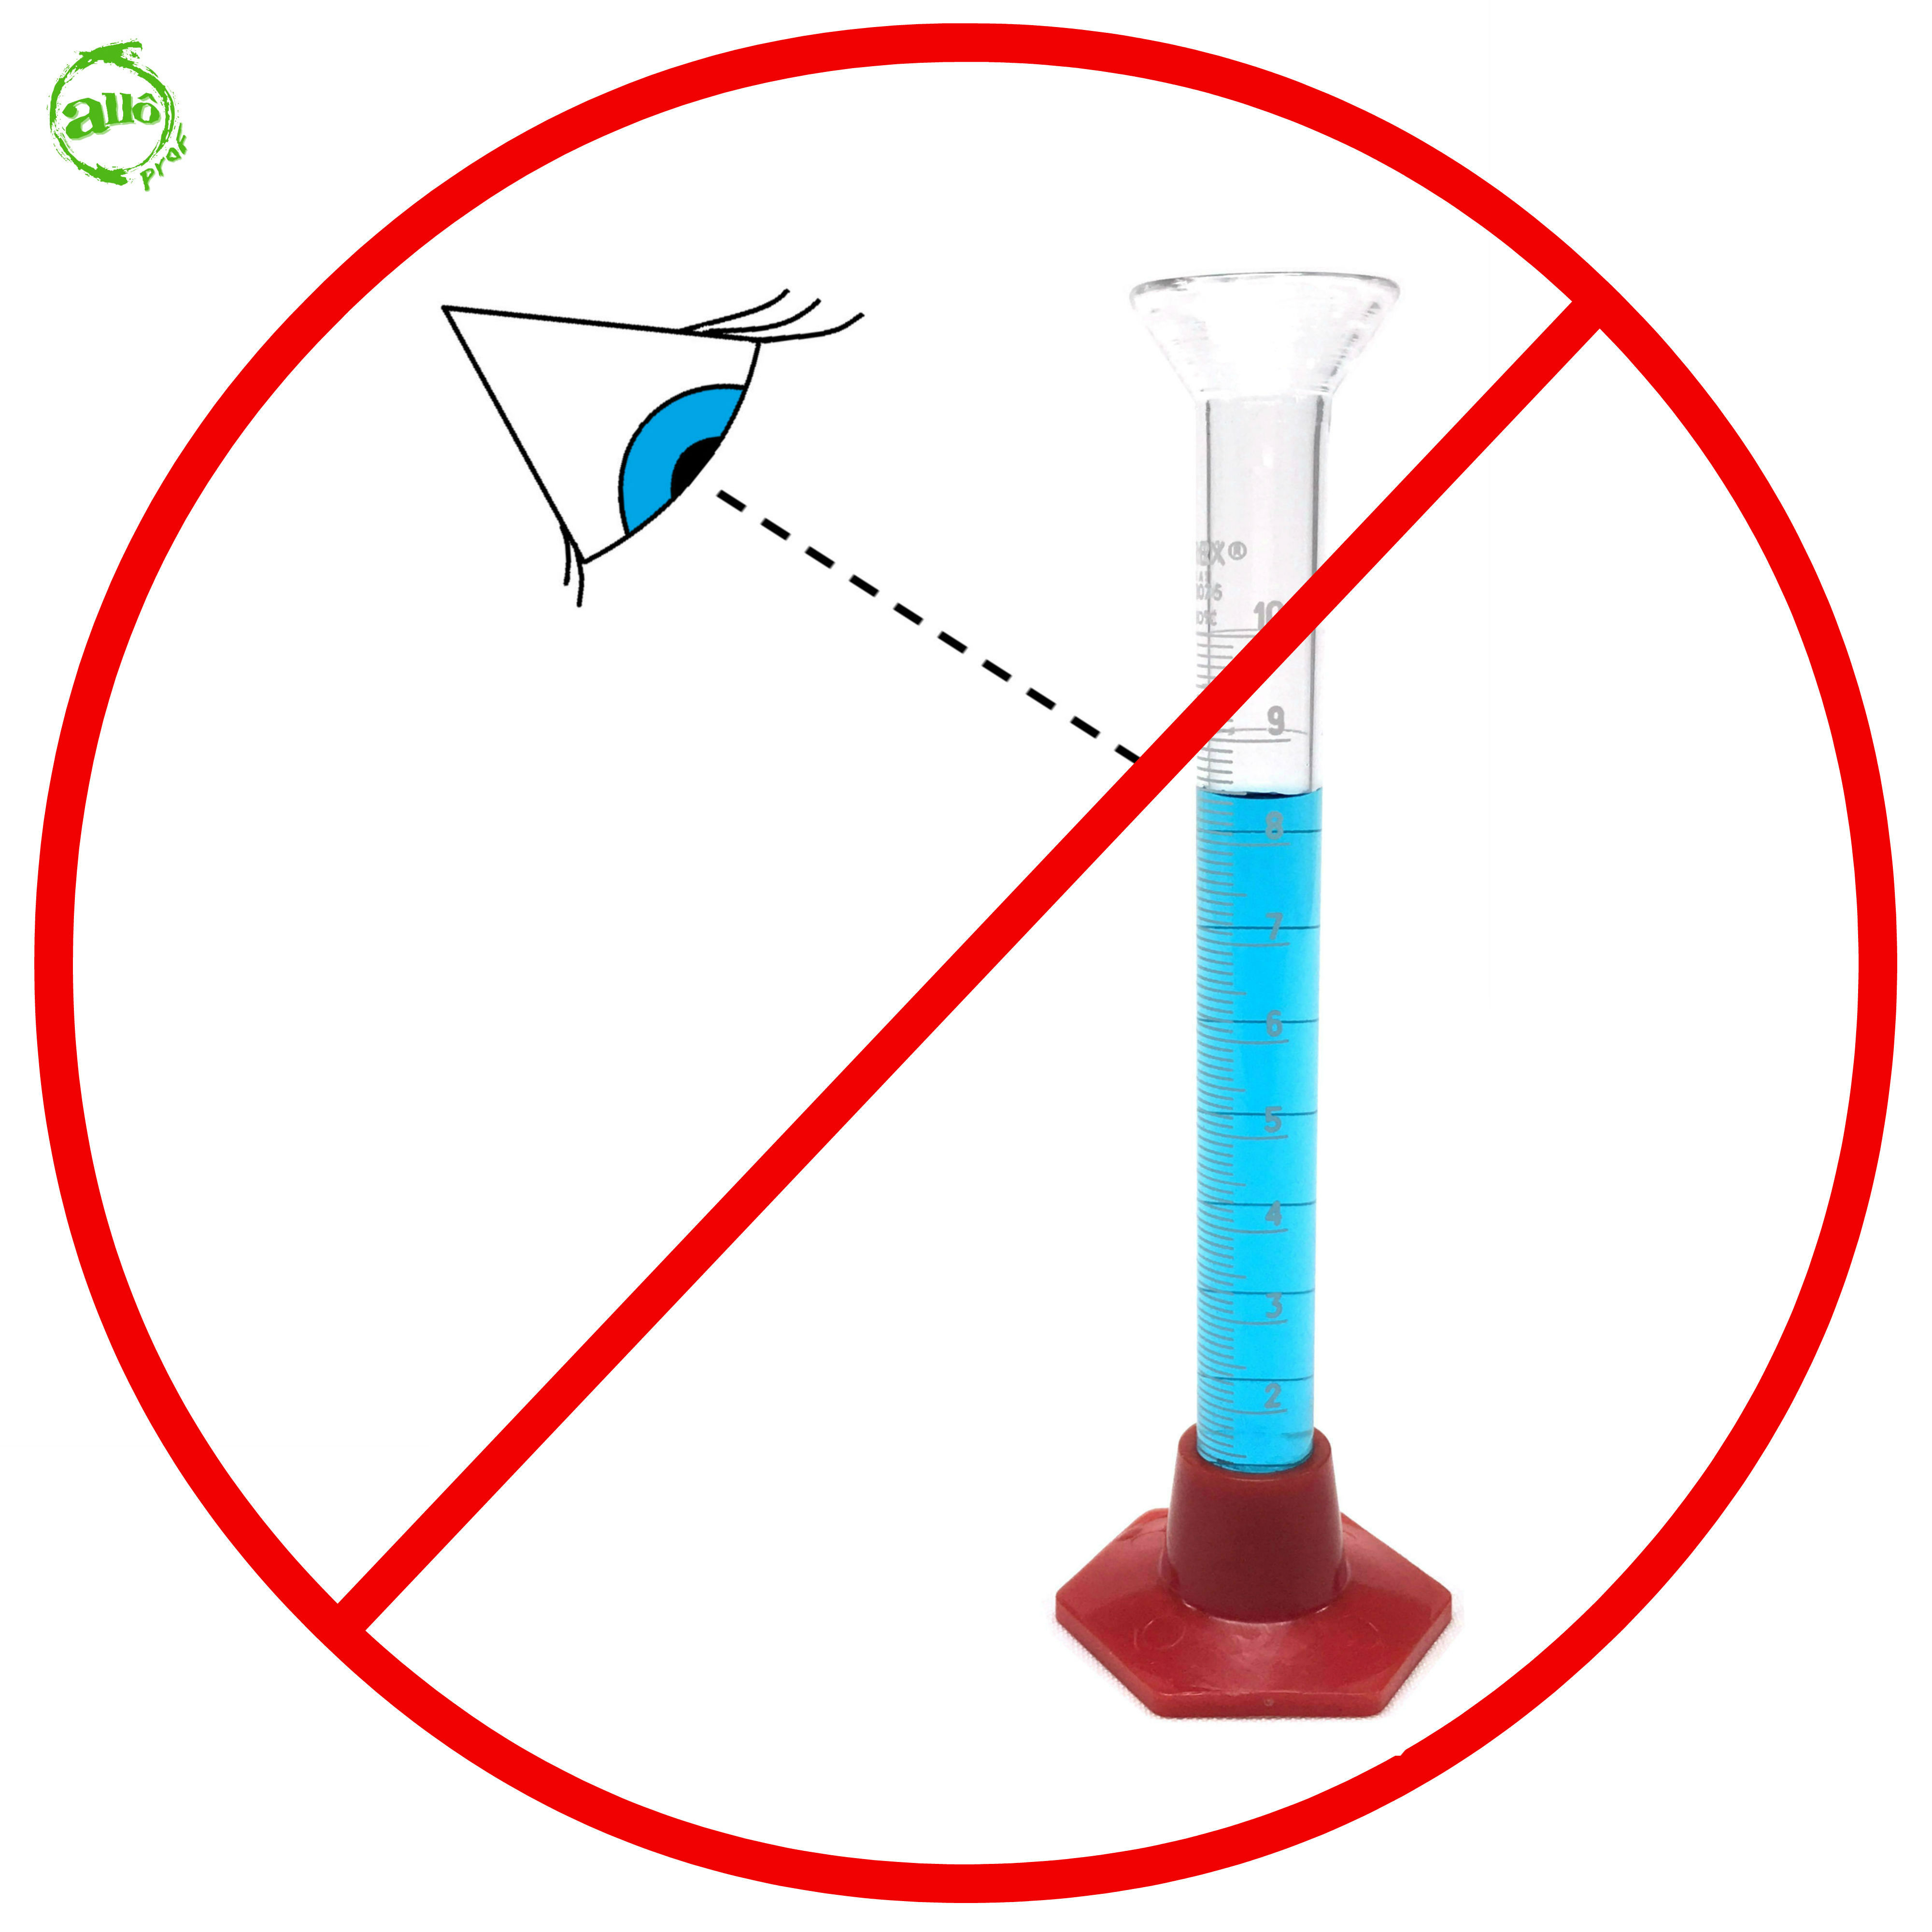
Le ménisque
Un ménisque est une surface courbe d'un liquide qui se forme à l'extrémité supérieure d'un liquide contenu dans un récipient.
Dépendant des forces de cohésion et de adhésion du liquide, la courbe peut être concave ou convexe.
concave
convexe
Comment mesure le niveau du ménisque?
Pour un ménisque concave, la lecture doit se faire dans le bas du ménisque.
Pour un ménisque convexe, la lecture doit se faire dans le haut du ménisque

Slide 13
Questions pratiques – Écrivez les mesures indiquées
90 mL
10 mL
80 mL
80 mL
9 mL
70 mL
$$\frac{\left(90\right)−(80)}{10}=1 mL$$
$$\frac{\left(10\right)−(9)}{10}=0,1 mL$$
$$\frac{\left(80\right)−(70)}{5}=2 mL$$
87,2 mL
9,20 mL
72,8 mL

Slide 14
Récapitulons!
Les mesures et les chiffres significatifs sont importants!
L’exactitude d’une valeur est à quel point la valeur est proche à la valeur acceptée.
La précision d’une valeur est à quel point la valeur peut être reproduite lors de mesurer plusieurs fois - souvent la plus haute la précision, le plus il y a de chiffres significatifs.
La valeur de chacune de ces graduations non-étiquetée est égale a la différence entre les graduations étiquetées divise par le numéro de divisions entre ces valeurs étiquetées.
Lorsqu’on lit une échelle, le dernier chiffre de la valeur mesurée devrait être 1/10 de la plus petite graduation sur l’échelle.

